Slide 1
Presentación Avance
Desarrollo Proyecto APT
Página de Votación
Integrantes:
Christopher Acevedo
Rodrigo Cancino
Ángel Meza

Slide 2
Estado Actual de Avance
52,68%
Fase 1
Planificación
21 Días
18,75%
Fase 2
Desarrollo
70 Días
62,5%
Fase 3
Final
21 Días
18,75%
Sprint 1
21 Días
18,75%
Sprint 2
17 Días
15,18%
Sprint 3
32 Días
28,57%

Slide 3



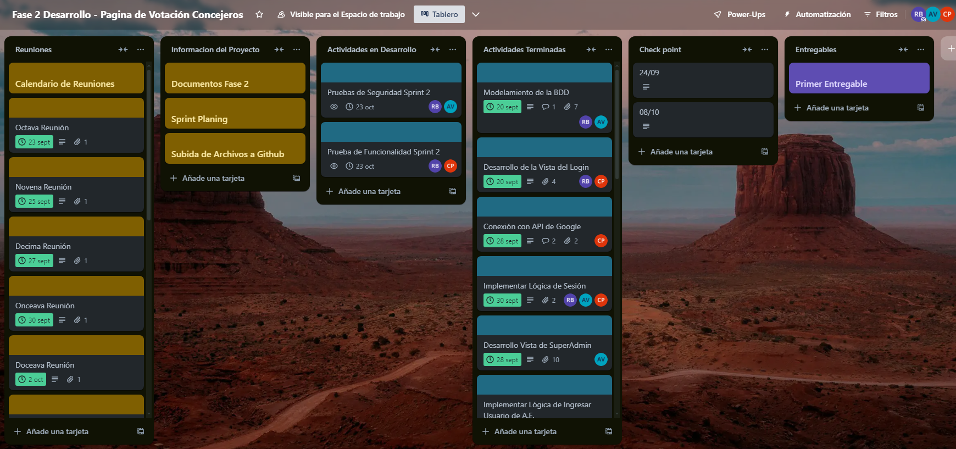

Trabajo Colaborativo

Slide 4
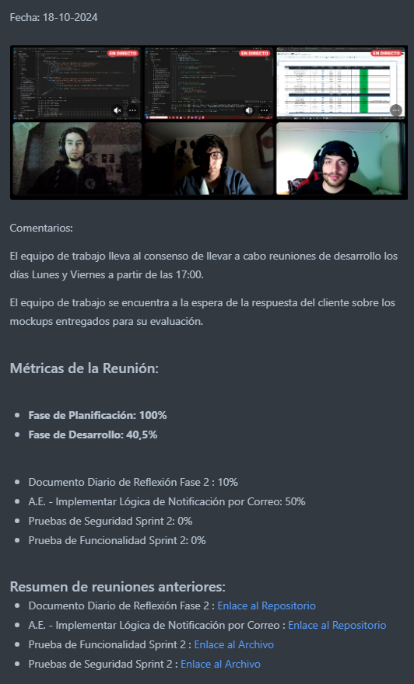
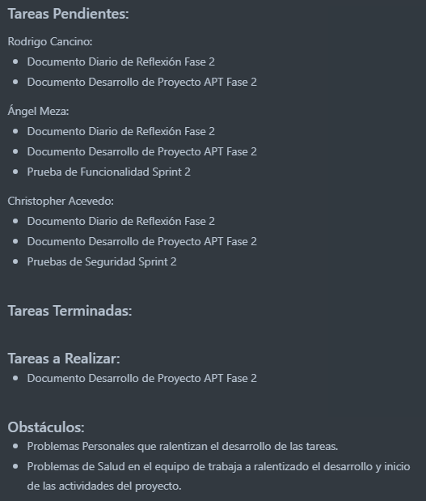
Reuniones

Slide 5

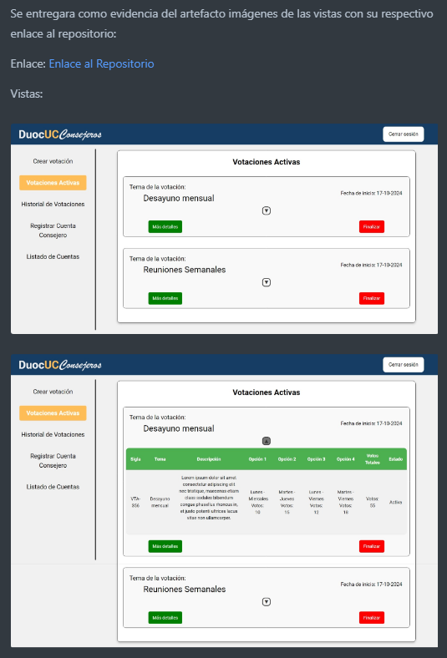
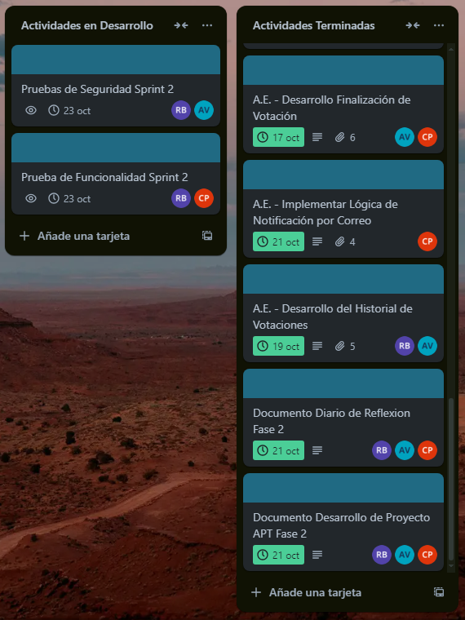
Evidencias

Slide 6
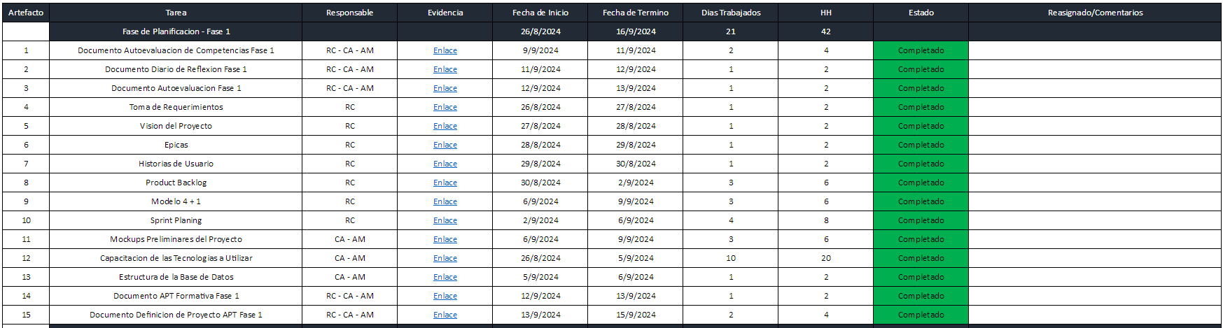
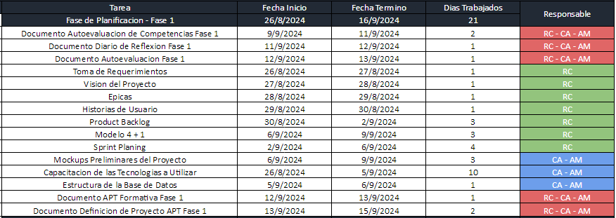
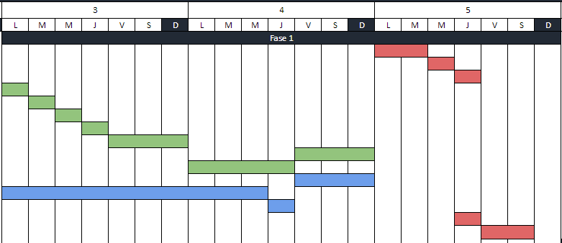
Planning

Slide 7
Dificultades y Facilitadores
Dificultades:
Problemas de salud en miembros del equipo
Problemas personales de los miembros del equipo
Problemas de gestión de actividades
Facilitadores:
Mayor comprensión sobre las herramientas que utilizamos a diario. (Trello, GitHub)
Los conocimientos adquiridos sobre el lenguaje de programación que estamos utilizando.
La correcta utilización del Planning para ordenar nuestro trabajo.
La mejora en la comunicación del equipo.

Slide 8
GitHub

Slide 9
Pruebas de la Pagina

Slide 10
Conclusión

